Slide 1
数据拟合
拟合的背景
线性拟合及其实现
非线性拟合及其实现

Slide 2
内容提要
数据拟合的背景
什么是数据拟合
拟合与插值的区别

Slide 3
问题的提出
数据是生产实践、科学研究的第一手材料
从数据中发现规律，进行研究，做出决策
数据带有误差

Slide 4
数据拟合问题
数据拟合：
1 从离散的数据点，建立变量之间的函数关系
2 函数不要求经过数据点，只要在某种意义下误差最小
具体求解
1 散点图或专业知识，得到可能的关系（含未知参数）
2 最小二乘法推测未知参数

Slide 5
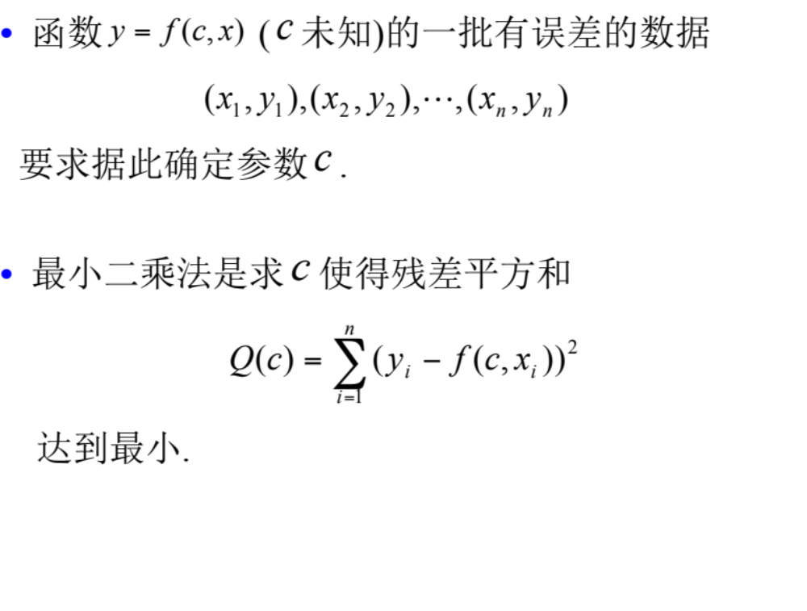
最小二乘法

Slide 6
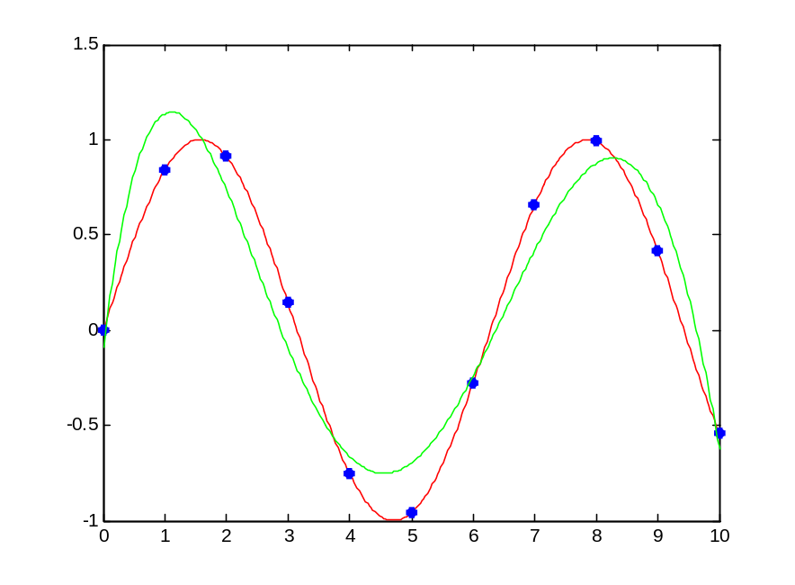
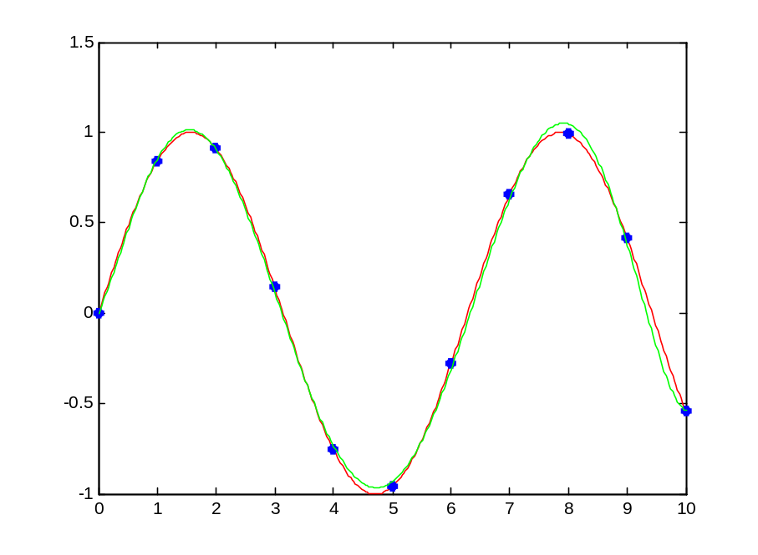
一个具体的例子
>> x=0:0.5:10;
>> y=sin(x);
分别用五次和六次多项式进行拟合.

Slide 7
拟合与插值的区别
插值函数精确经过每个数据点
拟合函数不需要精确经过数据点
插值函数的选择一般是一些经典的函数
拟合函数的选择比较广，与实际问题有关

Slide 8
内容提要
线性拟合
一元线性拟合
可转化的线性拟合
多元线性拟合

Slide 9
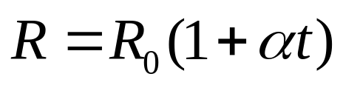
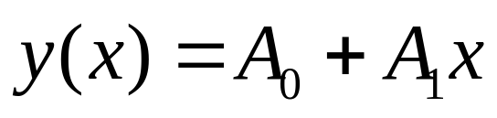
一元线性拟合
金属丝电阻率是温度的函数,设函数关系为:
其中R₀为0°C 的电阻, α 为电阻温度系数,如
何根据一组测量值求R₀ 和 α ?
设一元拟合方程为:

Slide 10
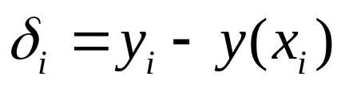
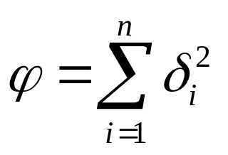
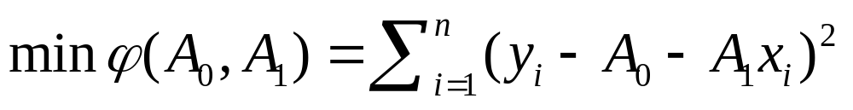
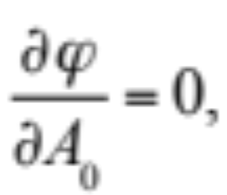
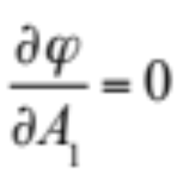
一元线性拟合的最小二乘法
令: , 求使平方和
达到最小的A₀和A₁ 即:
要求:

Slide 11
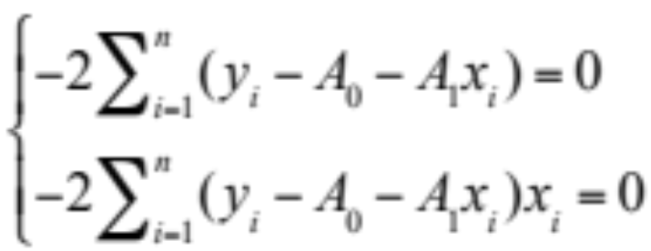
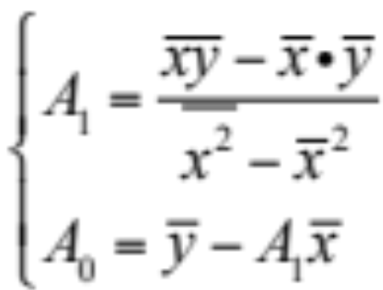
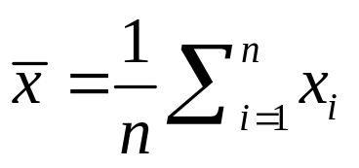
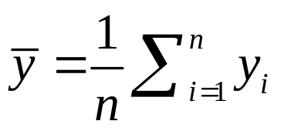
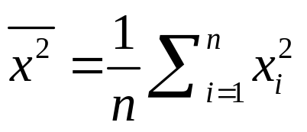
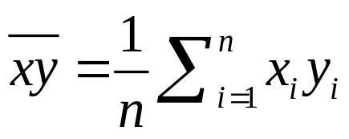
解得:
其中:

Slide 12
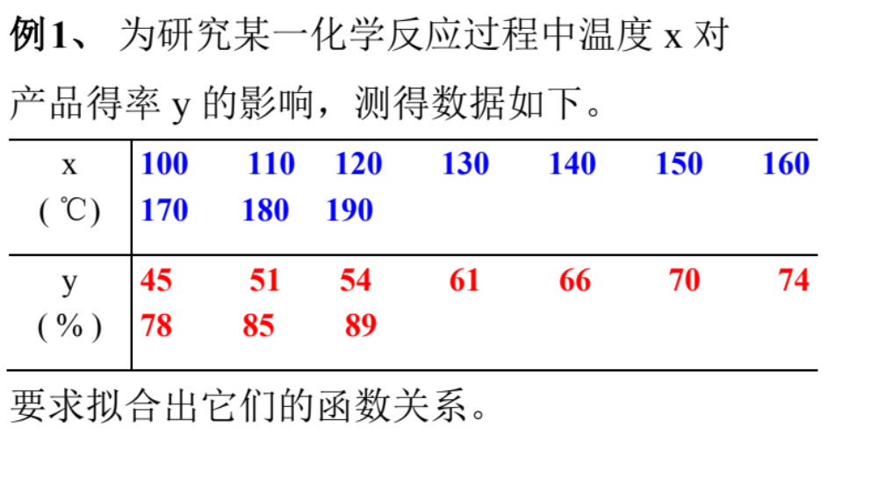

Slide 13
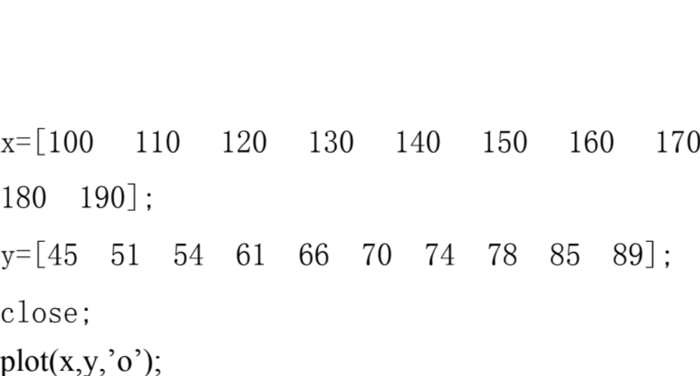

Slide 14
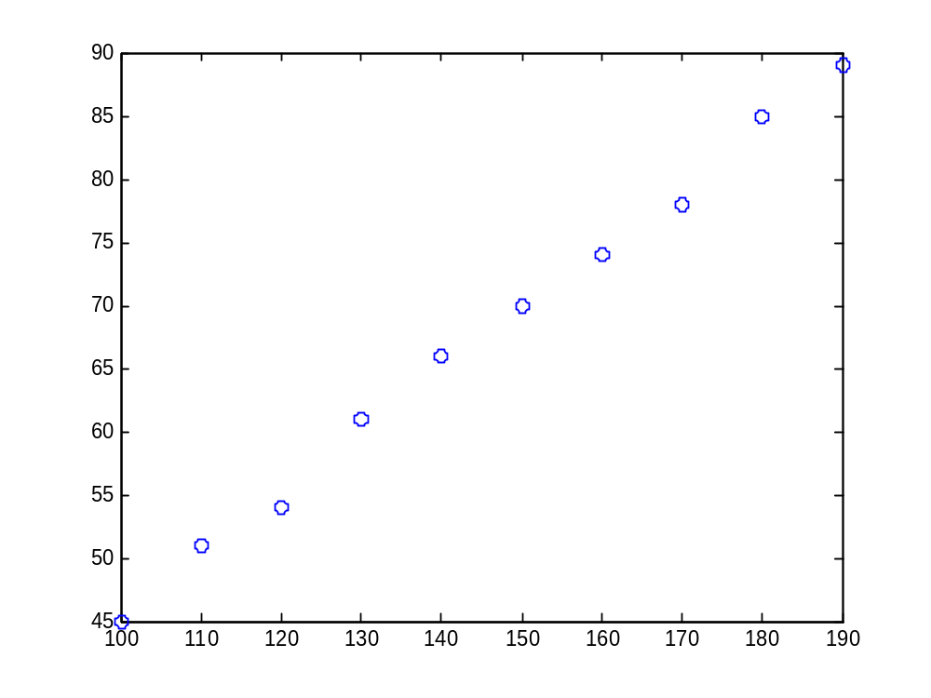

Slide 15
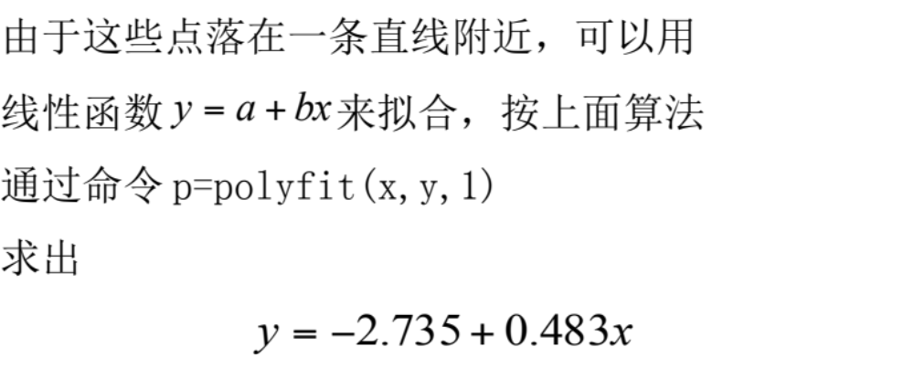

Slide 16
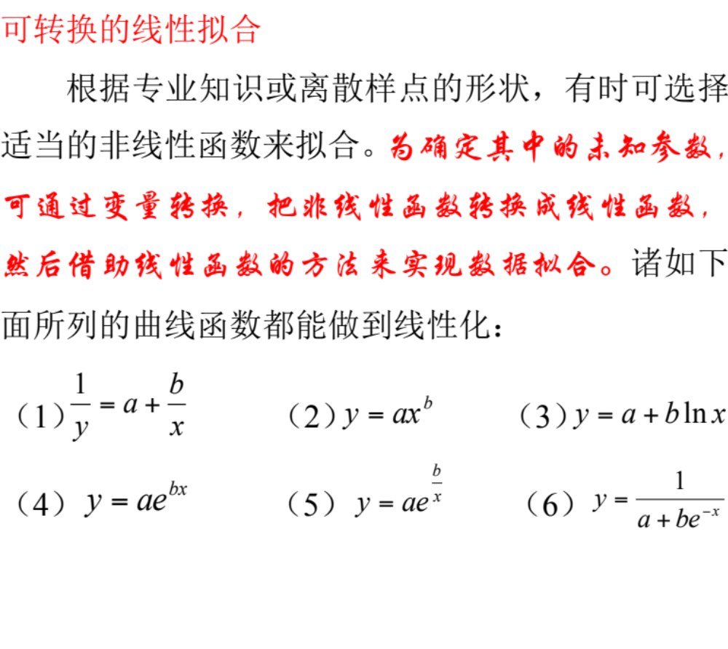

Slide 17
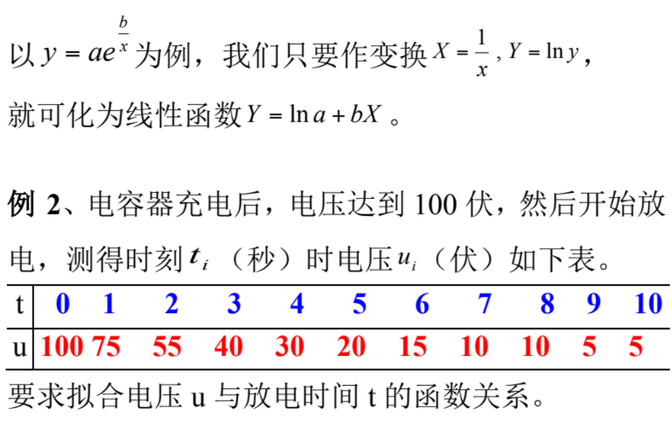

Slide 18
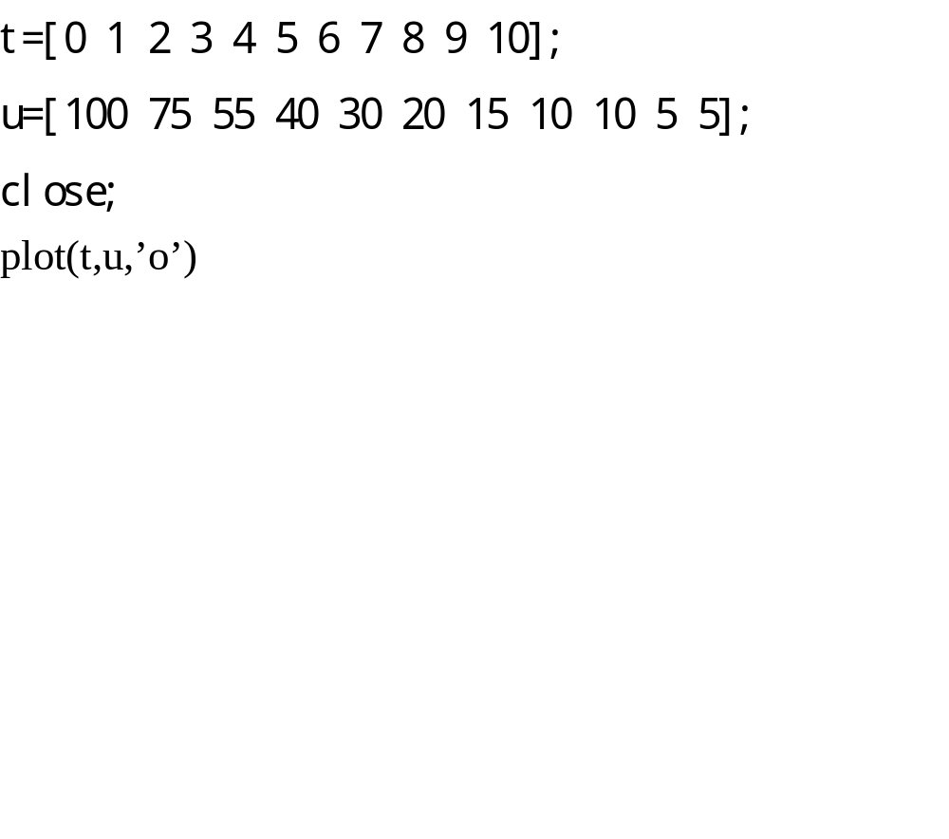

Slide 19
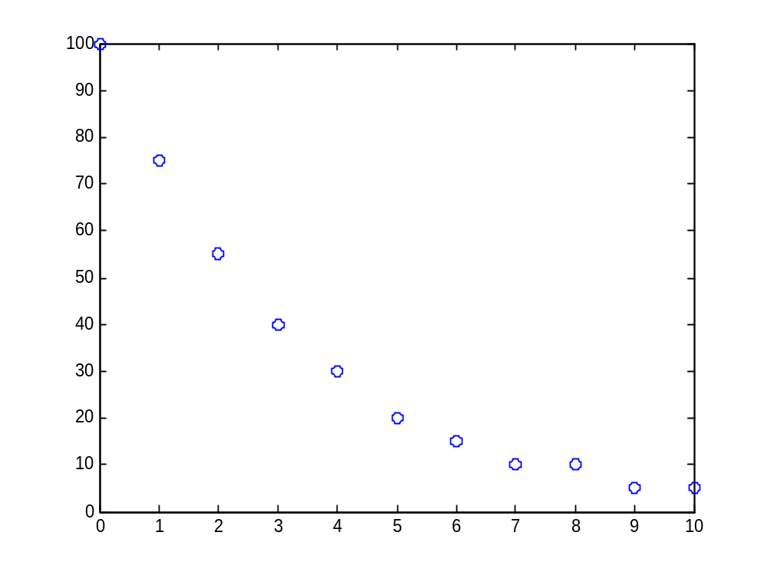

Slide 20
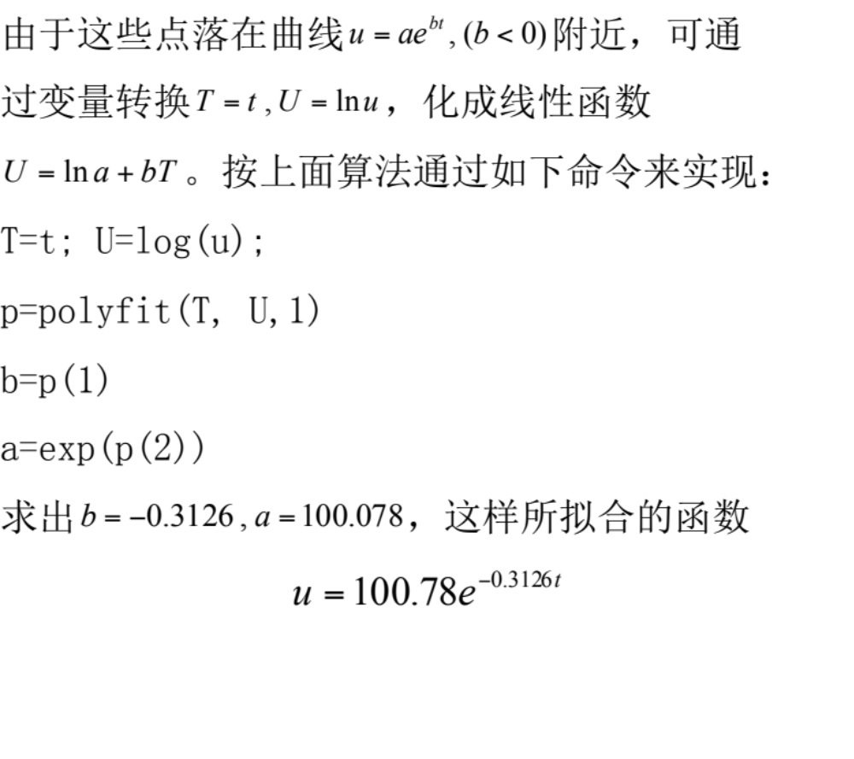

Slide 21
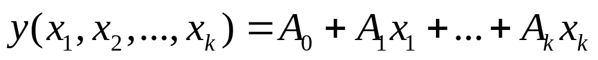
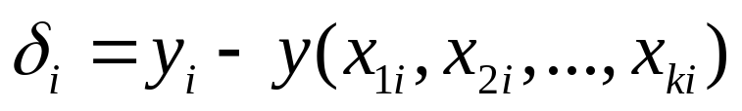
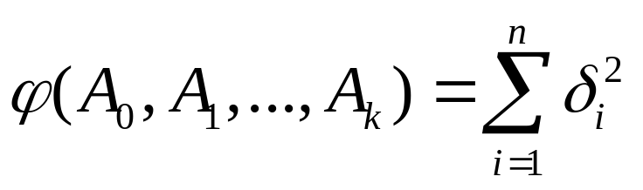
多元线形拟合
设 y 随k个自变量 x₁, x₂, …, x_{k},的变化而变化,
即 y = f(x₁, x₂, …, x_{k}). 已知 n 组实验数据, x_{1i},
x_{2i}, …, x_{ki}, y_{i} (i=1,2,…,n), 试用多元线形函数
拟合y = f(x₁, x₂, …, x_{k}).
设:

Slide 22
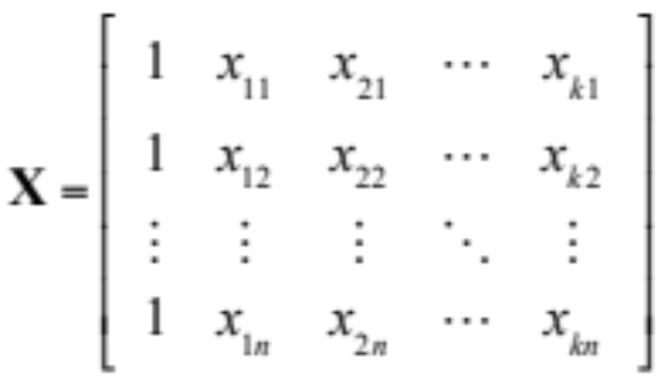
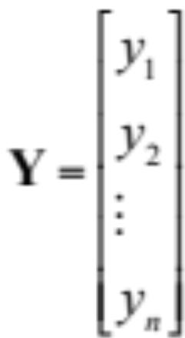
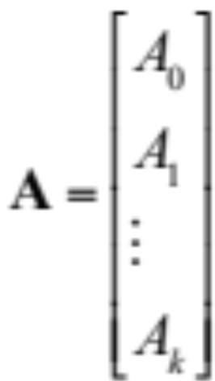
最小二乘原则:
令:
Notes:
X11-X1n 是指第一组数据,,一共有K个变量
….

Slide 23
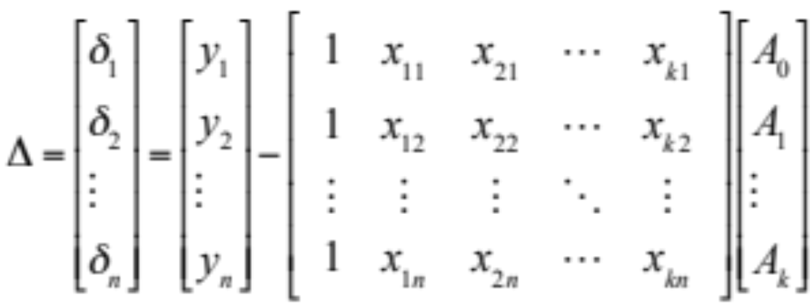
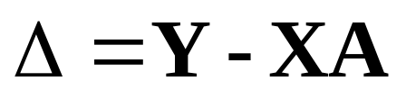
则有:
即:
最小二乘问题写成矩阵形式:

Slide 24
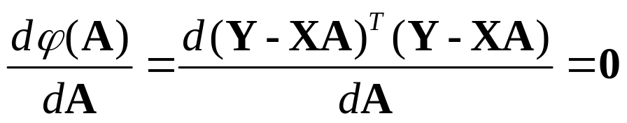
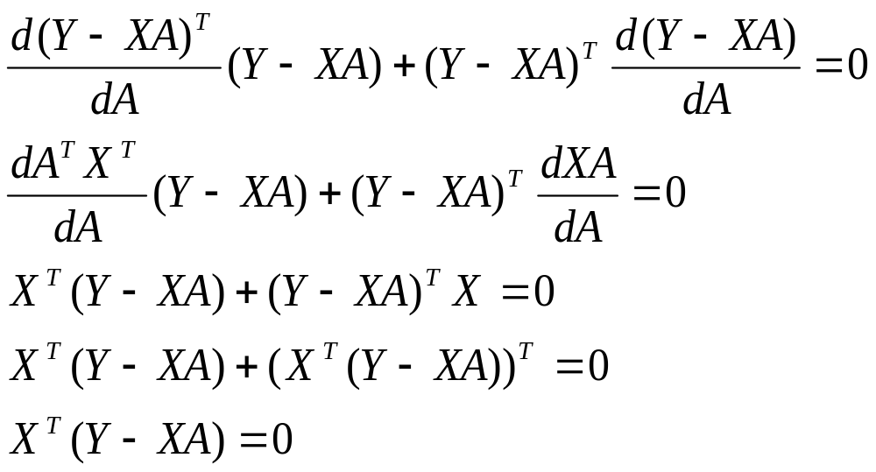

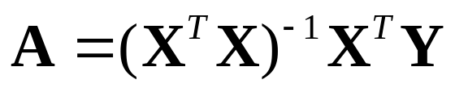
求最小值则:

Slide 25
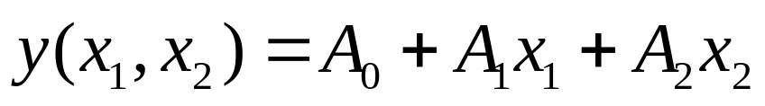
例: 设y是x1和x2的线形函数, 已知下列一组测量值, 试拟合二元一次线形函数.
设拟合函数为:
x1 | 0.1934 0.6822 0.3028 0.5417 0.1509 0.6979 0.3784 0.8600 0.8537 0.5936
x2 | 0.4966 0.8998 0.8216 0.6449 0.8180 0.6602 0.3420 0.2897 0.3412 0.5341
y | 2.2455 3.5731 2.9505 2.9075 2.7214 3.1143 2.0166 2.3899 2.6112 2.7092

Slide 26
>> x1=[0.1934 0.6822 0.3028 0.5417 0.1509 0.6979 0.3784 0.8600 0.8537 0.5936];
>> x2=[0.4966 0.8998 0.8216 0.6449 0.8180 0.6602 0.3420 0.2897 0.3412 0.5341];
>> y=[2.2455 3.5731 2.9505 2.9075 2.7214 3.1143 2.0166 2.3899 2.6112 2.7092];
>> X=[ones(10,1) x1' x2'];
>> Y=y';

Slide 27
>> A=(X'*X)\(X'*Y)
A =
0.8930
1.1280
2.1173
>> [X1,X2]=meshgrid(0:0.05:1);
>> Y0=A(1)+A(2)*X1+A(3)*X2;
>> surf(X1,X2,Y0)
>> alpha(0.6)
>> hold on
>> plot3(x1,x2,y,'.')

Slide 28
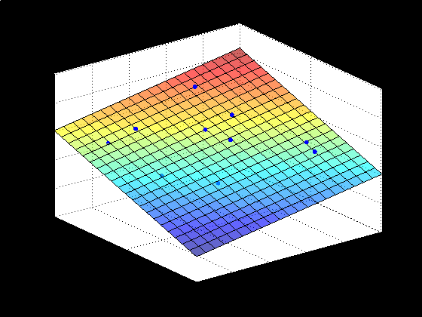

Slide 29
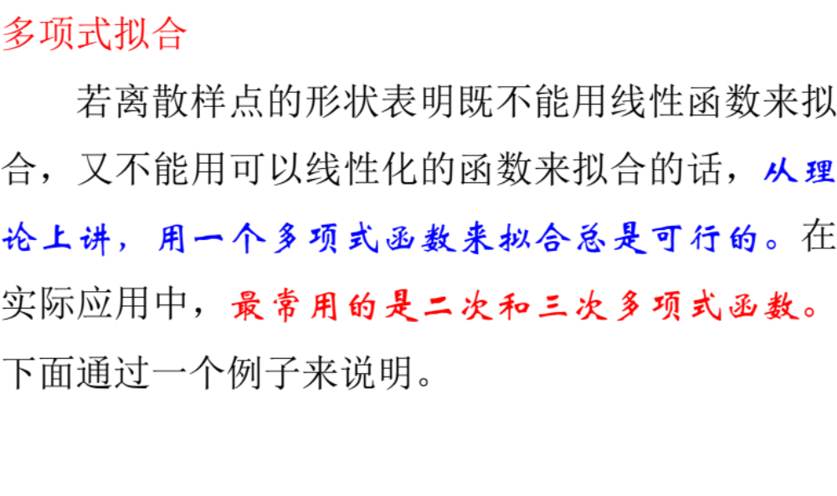

Slide 30
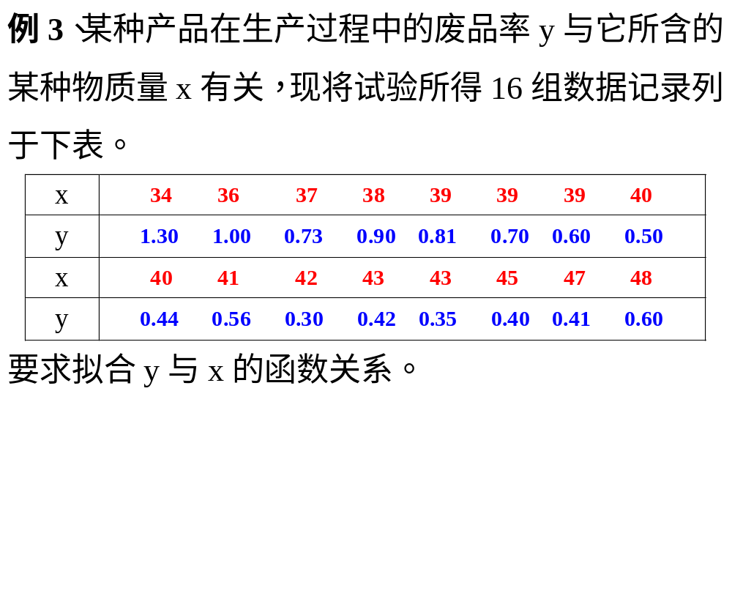

Slide 31
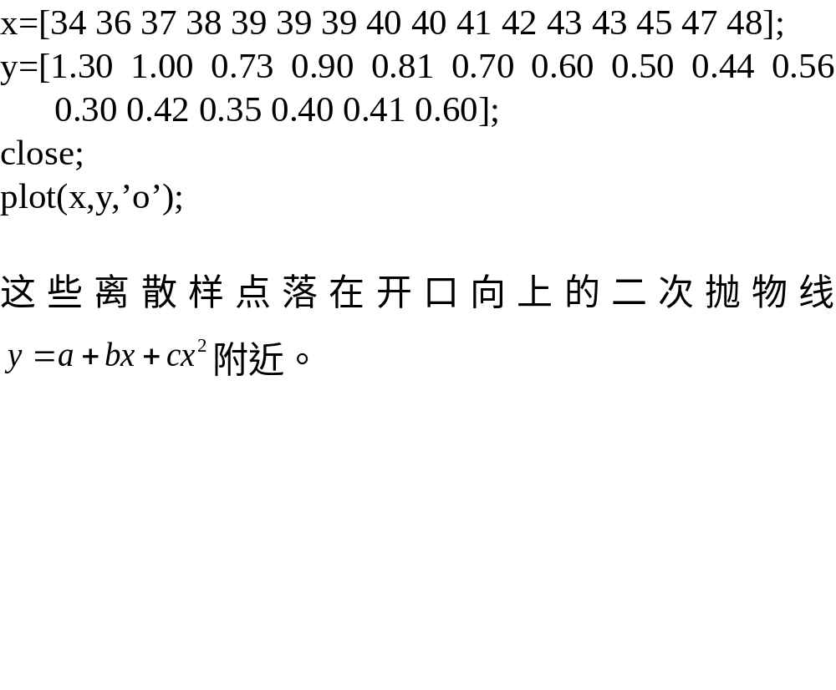

Slide 32
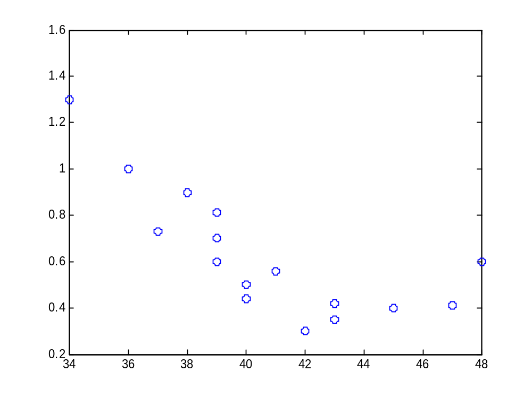

Slide 33
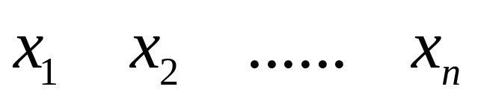
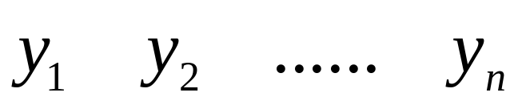
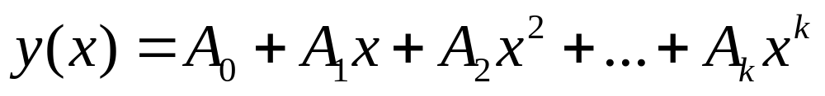
多项式拟合的一般理论
测量值:
用k(k<<n)次多项式拟合, 拟合函数为:
x
y

Slide 34
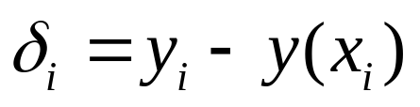
最小二乘原则:

Slide 35
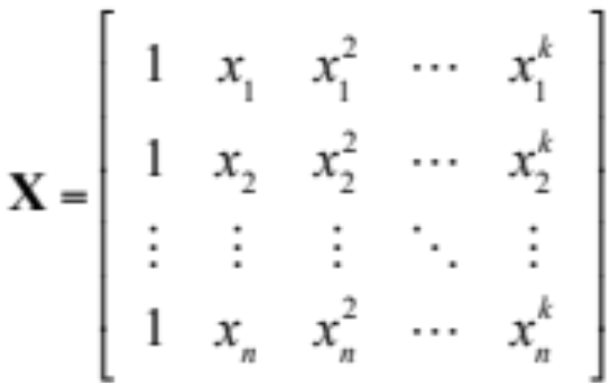
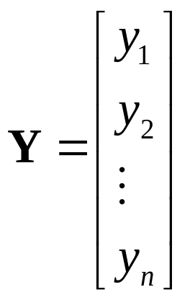
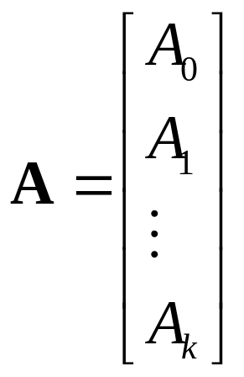
令:
矩阵形式:
解:

Slide 36
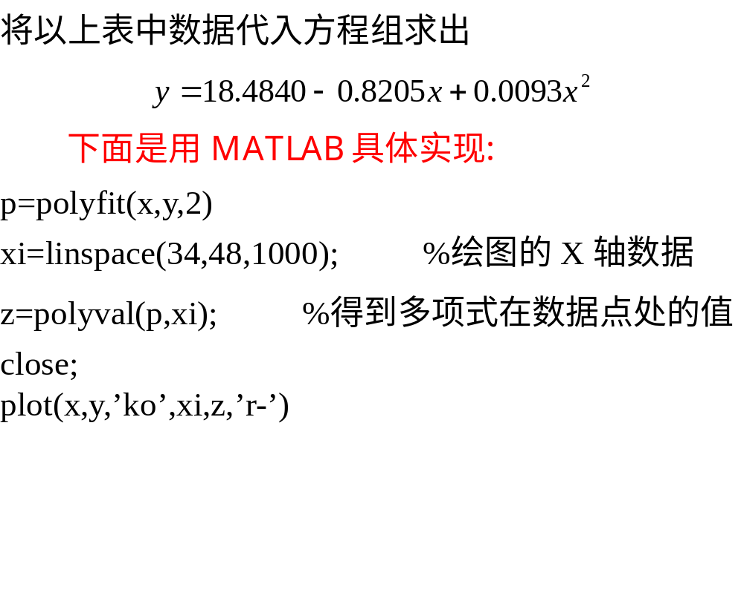

Slide 37


